Slide 1
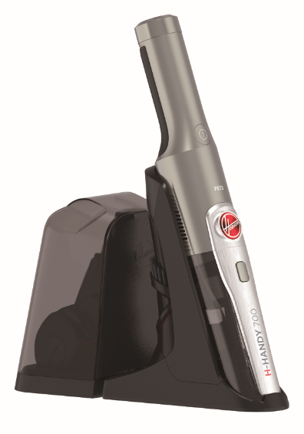
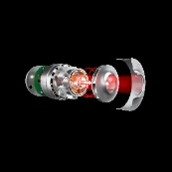
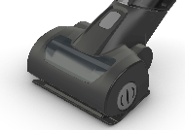
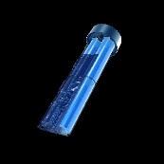
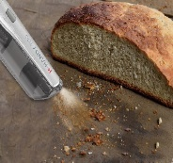
HH710PPT 011 pets – ruční bezSÁČKOVÝ vysavač H-HANDY 700
Samostatný filtr, Bezkartáčový Direct Impulse Motor 120 V, omyvatelný EPA filtr, 11,1 V Lithium Ion baterie, 12 min provoz, suché použití, motorizovaná rotační hubice na zvířecí srst, příslušenství 3v1
Výkon a vlastnosti
Použití Suché
Jmenovité napětí (V) 11,1
Doba provozu baterie (min) 12 (s motorizovanou hubicí 11 minut)
Typ baterie Lithium Ion
Hladina hluku (dB(A)) 80
Délka trvání prvního nabíjení (hod) 24
Doba potřebná k dobití z plně
vybitého stavu (hod) 3 (po prvním nabití)
Vyjímatelná baterie Ano
Typ motoru Bezkartáčový Direct Impulse Motor 120 W (vysoký výkon vysávání až 40 AW)
Funkce a výbava
Systém separace prachu Samostatný filtr
Typ filtru Omyvatelný EPA + ochranná kovová mřížka
Objem nádoby na prach (l) 0,15
Objem nádoby na tekutiny (l) -
Přední pogumovaná část Ne
Ergonomické držadlo Ano (s měkkým uchopením)
Nastavení výkonu Jeden výkon
Dobíjecí základna Ano
LED ukazatel nabíjení Ano
Přední LED osvětlení Ano
Držák na zeď Ne
Příslušenství integrované na těle Ne
Příslušenství
Box na příslušenství Ano
Příslušenství 3v1 Ano (uložené v dobíjecí základně)
Motorizovaná rotační hubice Flex & Deep Pet Hair Remover s elektrostatickým měkkým kartáčkem se snadným vyjímáním dosahuje zvýšeného výkonu sběru chlupů až o 50%. Uložená v boxu na příslušenství.
Ultra lehký, hmotnost pouze 600 g.
H-HANDY 700
SUCHÉ POUŽITÍ
PETS
ULTRA LEHKÝ, POUZE 600 G
VYSOCE VÝKONNÝ BEZKARTÁČOVÝ DIRECT IMPULSE MOTOR 120 W
VYJÍMATELNÁ BATERIE
OMYVATELNÝ FILTR EPA FILTR S OCHRANNOU KOVOVOU MŘÍZKOU
Logistická data
Kód 39300766
EAN kód 8059019010014
Barva Tmavě šedá
s tmavě platinovou
Rozměry výrobku v x š x h (cm) 41,8 x 6,9 x 6,6
Čistá váha výrobku (kg) 0,66
Rozměry balení v x š x h (cm) 49 x 22,3 x 13,5
Hrubá váha s obalem (kg) 2,59
VÝJIMAČNĚ VELKÁ SACÍ SÍLA ŽA 40 AW
MOTORIZOVANÁ ROTAČNÍ HUBICE NA ZVÍŘECÍ SRST

